Slide 1

Спортивные комплексы для инвалидов

Slide 2
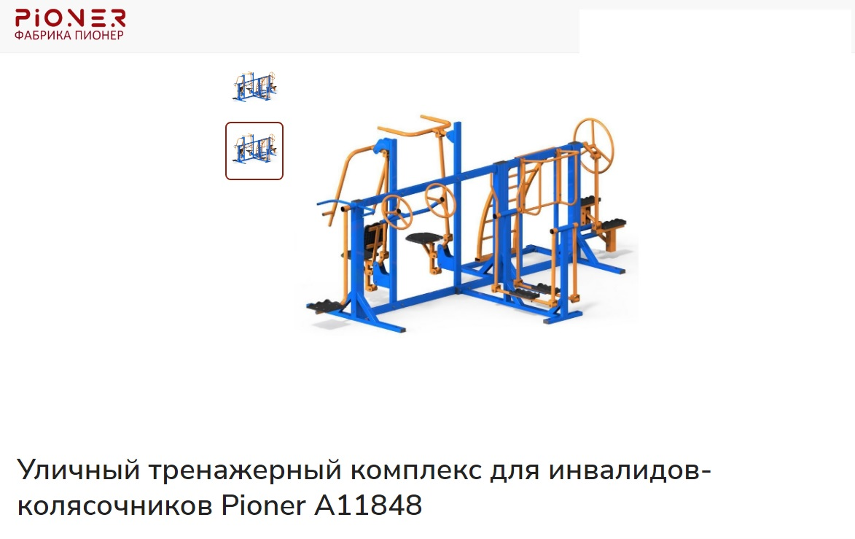
Характеристики Габариты (ДхШхВ), cм — 550х264х194 Вес с упаковкой, кг — 400 Общий объем товара, м3 — 9 Страна производства — Россия 270 900 ₽
Тренажерный комплекс предназначен для занятий людей без физических ограничений а также людьми с нарушениями опорно-двигательного аппарата (в кресло-колясках).
Состав тренажеров:
- Маятник. Предназначен для разминки мышц спины и живота.
- Жим от груди. Предназначен для тренировки мышц верхнего плечевого пояса, мышц груди. В качестве нагрузки используется собственный вес спортсмена.
- Вертикальная тяга. Предназначен для тренировки мышц верхнего плечевого пояса, мышц груди. В качестве нагрузки используется собственный вес спортсмена.
- Пресс-скамья. Предназначен для тренировки мышц брюшного пресса.
- Твистер. Предназначен для разминки мышц живота и спины.
- Сведение и разведение ног. Предназначен для тренировки отводящих и приводящих мышц бедра.
- Степпер. Предназначен для тренировки мышц ног и создания кардионагрузки.
- Брусья. Предназначены для тренировки мышц рук.
- Лыжник. Предназначен для разминки мышц ног и создания кардионагрузки.
- Рули. Предназначены для разминки мышц рук.
Монтаж – установка на выровненную поверхность 2-х половин рам, скрепление болтами, крепление рам шпилькой М8 - 10 к грунту.

Slide 3
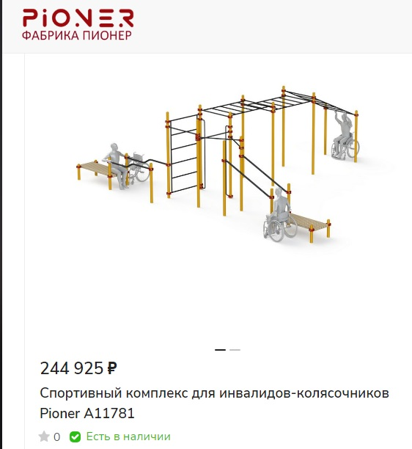
Характеристики Габариты (ДхШхВ), cм — 800x880x260 Вес с упаковкой, кг — 715 Габариты упаковки (ДхШхВ), см — 330x140x65 Общий объем товара, м3 — 3.003 Страна производства — Россия
Комплекс состоит из:
- двадцати одного опорного вертикального столба, изготовленных из металлических труб
- брусьев воркаут в подъем
- брусьев параворкаут, изогнутых в подъем
- трех перекладин
- шведской стенки
- вспомогательных поручней
- наклонного рукохода и двух прямых рукоходов
- двух горизонтальных скамей (брус 80*80 мм длина 1600 мм)
Несущие стойки сверху закрыты металлическими полусферами.
В комплексе все снаряды крепятся к опорным столбам при помощи разъемных хомутов, состоящих из двух одинаковых полуколец .
Благодаря конструкции крепежных хомутов все снаряды комплекса регулируются по высоте.
Вся конструкция окрашена порошковой эмалью в электростатическом поле в цвет по согласованию с заказчиком.
Болты для сборки комплекса- в комплекте.
Одновременное кол-во занимающихся: 12 человек.

Slide 4
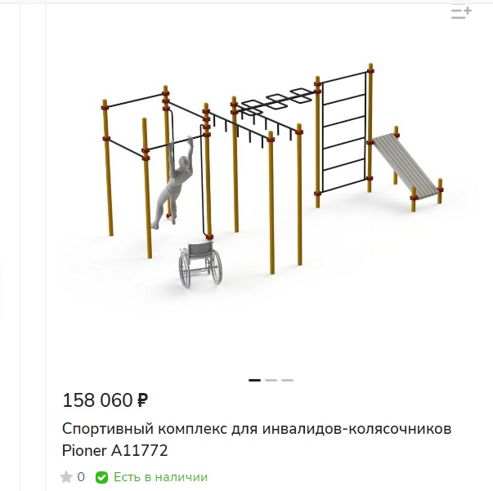
Характеристики Вес с упаковкой, кг — 490 Общий объем товара, м3 — 1.4 Страна производства — Россия
Комплекс street workout адаптирован для инвалидов - колясочников.
Комплекс состоит из:
- Двенадцати опорных вертикальных столбов, изготовленных из металлических труб, сверху закрытых металлическими полусферами;
- Рукоход-змейка;
- Рукоход-молот;
- Шведская стенка;
- Четырех перекладин;
- Вспомогательные рукоятки;
- Наклонной скамьи из деревянного бруса 80*80 мм;
- 26 хомутов.
В комплексе все снаряды крепятся к опорным столбам при помощи разъемных хомутов, состоящих из двух одинаковых полуколец.
Благодаря конструкции крепежных хомутов все снаряды комплекса регулируются по высоте.
Болты для крепления хомутов - в комплекте.
Конструкция снаряда покрыта атмосферостойкой порошковой краской, нанесенной методом электростатического напыления с последующим обжигом в печи.
Цвет на выбор по каталогу RAL.
Одновременное кол-во занимающихся: 8 человек.

Slide 5
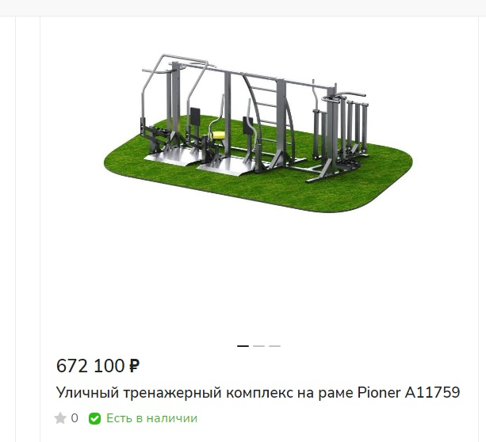
Характеристики Габариты (ДхШхВ), cм — 467,6x268,7x160 Вес с упаковкой, кг — 50 Габариты упаковки (ДхШхВ), см — 300x200x100 Общий объем товара, м3 — 18 Гарантийный срок, мес — 12
Тренажер предназначен как для одного пользователя, так и для нескольких одновременно.
Комплекс из 10 уличных тренажеров позволяет тренировать все группы мышц, и поддерживать общую физическую подготовку.
- Рама комплекса из стального профиля 80х80х3мм и 80х40х3мм;
- В состав комплекса входят уличные тренажеры: Разведение ног, Лыжник, Степпер, Шведская стенка (для инвалидов), Маятник, Жим от груди (для инвалидов-колясочников), Подтягивание (для инвалидов-колясочников);
- Комплекс устанавливается на бетонную или асфальтовую площадку - прикручивается анкерными болтами;
- Травмобезопасная, антивандальная конструкция;
- Порошковая термоотверждаемая краска устойчивая к атмосферному воздействию;
- Торцы рамы, рычагов и метизы запаяны, либо закрыты декоративными заглушками.

Slide 6
